Slide 1


Нитроалкандар және нитроарендер: алу жолдары, химиялық қасиеттері.
Нитроқосылыстардың СН-қышқылдық орталық бойынша жүретін реакциялар.
əл-Фараби атындағы Қазақ Ұлттық Университеті
Химия жəне химиялық технология факультеті
Дəріс 11
Дәріс оқыған: х.ғ.к. Берғанаева Гүлзат Ерғазықызы

Slide 2
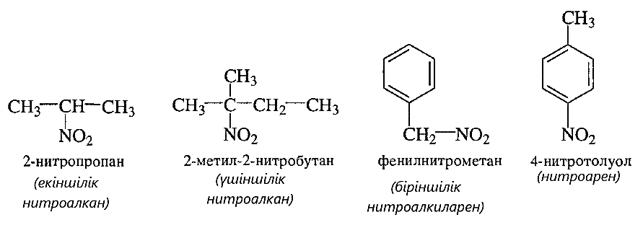
Нитроқосылыстар
Көмірсутектер молекуласындағы бір немесе бірнеше сутек атомдары нитротопшамен (-N0₂) алмасканда алынатын туындыларды нитроқосылыстар д.а.
Нитротопша байланысқан көмірсутек радикалының сипатына қарай: нитроқосылыстарды нитроалкандар, нитроалкендер, нитроарендер деп бөледі.
Нитротопша байланысқан көміртек атомының сипатына қарай: біріншілік, екіншілік және үшіншілік нитрокосылыстар болады.

Slide 3
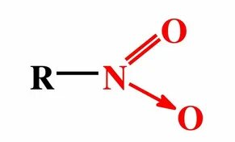
Нитротоптың құрылысы
Нитро тобы жазық геометрияға ие, N атомы және О-нің екі атомы sp²-гибридтті күйінде болады.
Азот және оттегі арасында семиполярлы байланыс (ковалентті донорлы-акцепторлы) көрсетілген.
Нитротоптың оттегі атомдары карбоксилат ионындағыдай эквивалентті.
Нитротопты нитрозототың N-оксиді ретінде көрсетуге болады.

Slide 4
Алу жолдары
Нитроалкандарды алкандарды нитрлеу (S_{R}) арқылы да, галогенді н/е басқа кететін топты нуклеофилді орынбасу арқылы да алуға болады.
1. Алкандарды Коновалов бойынша нитрлеу (сұйытылған НNO₃, t⁰C)
k_{Cүшін} > k_{Cекін} > k_{Cбір}
2. Алкандарды Гесс бойынша нитрлеу (конц. НNO₃)

Slide 5
3. Галогеналкандардың нитриттермен (AgNO₂, NaNO₂ , KNO₂)
әрекеттесу арқылы алу:

Slide 6
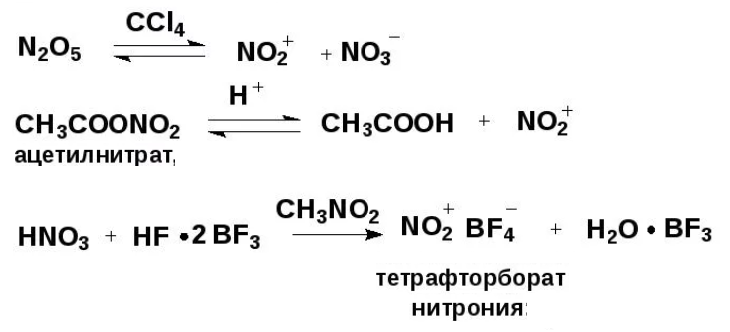
Нитроарендерді сутектің электрофилді орынбасу арқылы н/е ароматты сақинадағы функционалды топтардың (Hal, диазо тобы) нуклеофилді орынбасу арқылы алуға болады.
Ароматты қосылыстарды нитрлеу реакциясы алкандардың бос радикалды нитрлеуіне қарағанда тәжірибеде кеңінен қолданылатындығын ескеру қажет. Көбінесе бұл реакциялар таңдамалы және жақсы шығымымен жүреді.
Нитрлеуші реагенттер:

Slide 7
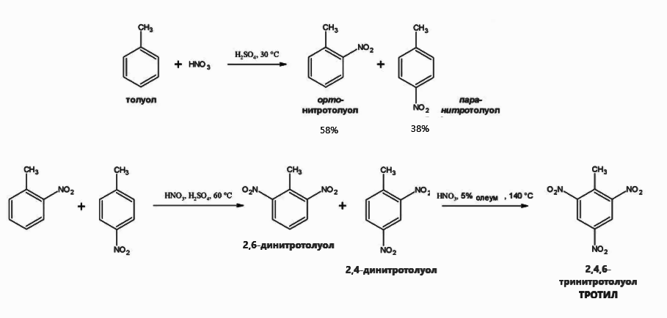
Қолданылатын HNO₃ мөлшері мен концентрациясына және реакция жағдайына (t, kat) байланысты ароматты ядроға нитротоптардың әр түрлі мөлшерін енгізуге болады.

Slide 8
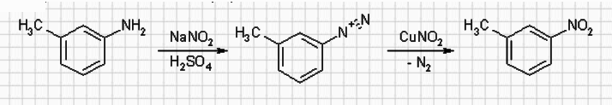
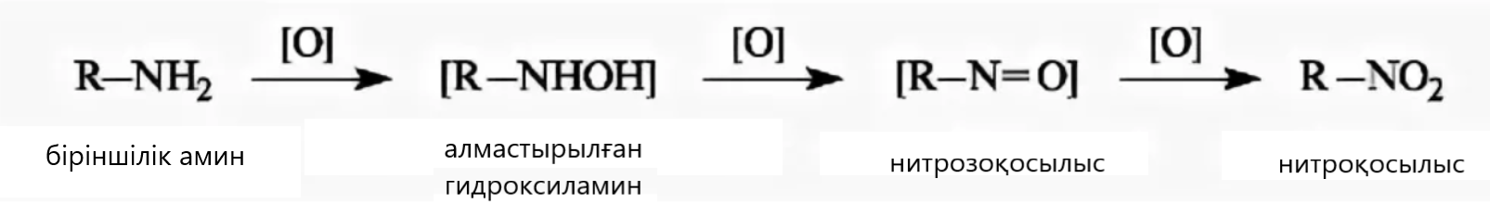
Диазоний тұздардан алу (Зандмейер реакциясы)
Біріншілік аминдерді тотықтыру арқылы алу

Slide 9
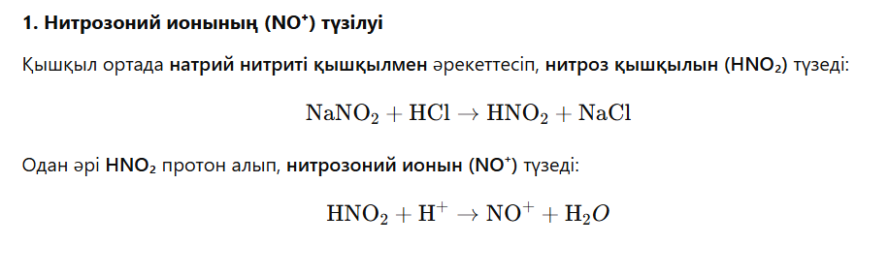
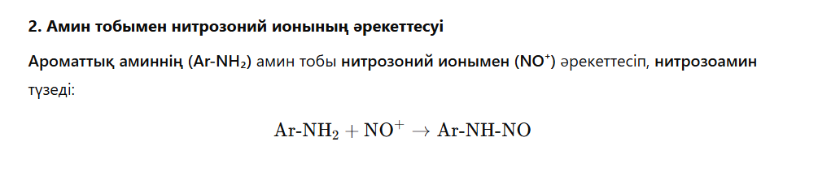
Диазоттау реакциясының механизмі
Диазоттау – бұл бастапқы ароматты аминдерді (Ar-NH₂) арилдиазоний тұздарына (Ar-N₂⁺X⁻) айналдыру процесі. Бұл реакция азотты қышқылдың (HNO₂) қышқыл ортада әсер етуімен жүреді.
Механизмі:

Slide 10
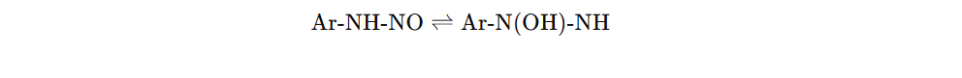
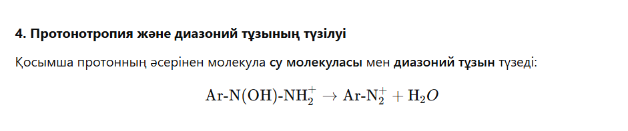
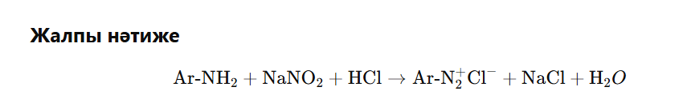
3. Нитрозоаминнен диазогидроксидтің түзілуі
Нитрозаминдер молекулаішілік протонды тасымалдау арқылы диазогидроксидке тез изомерленеді:

Slide 11
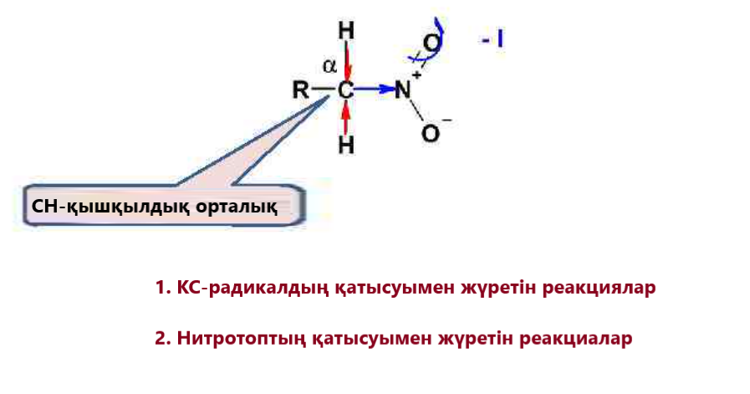
Химиялық қасиеттері

Slide 12
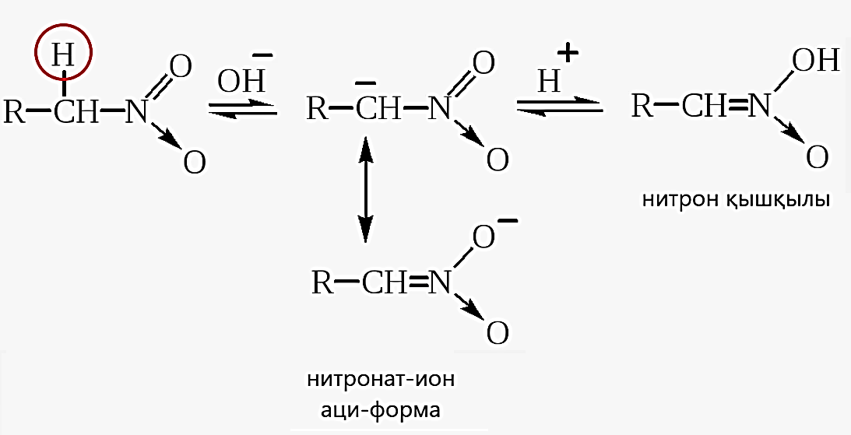
Көмірсутек радикалдың қатысумен жүретін реакциялар
Сілтілермен әрекеттесуі (СН-қышқылдық қасиеті). Аци-нитротаутомерия

Slide 13
2. Галогендермен әрекеттесуі
3. Карбонилді қосылыстармен әрекеттесуі (Генри реакциясы)
нитроальдольды конденсация

Slide 14
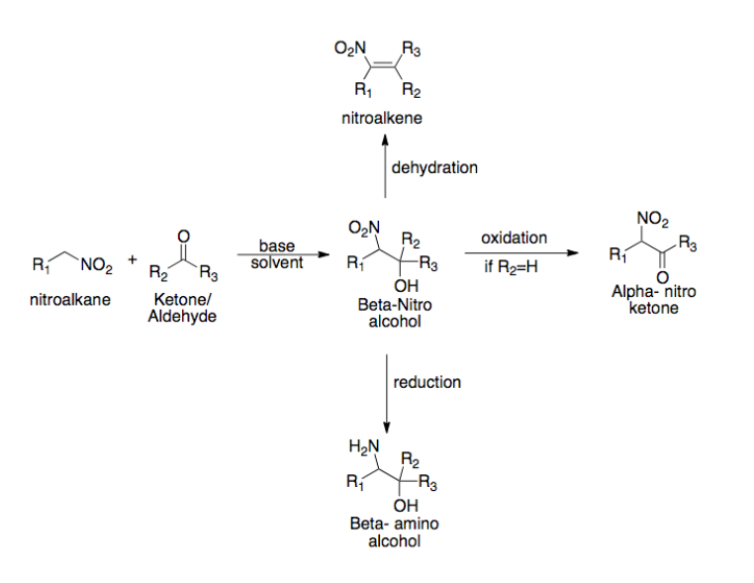
Генри реакцияның маңыздылы

Slide 15
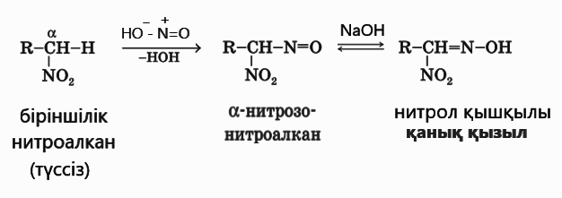

4. Азотты қышқылмен әрекеттесуі
Біріншілік нитроқосылыстар азотты қышқылымен әрекеттесіп,
су молекуласын босатып, нитрол қышқылдарын (қызыл түситі) түзеді:
Біріншілік, екіншілік және үшіншілік нитроқосылыстарды ажыратуға болады!!!
Екіншілік нитроқосылыстар псевдонитрол түзеді:
Бұл заттар кристалды күйінде түссіз, сілтілік ерітінділерде (эф, хлф) олар көгілдір болады.
Үшіншілік нитроқосылыстар азотты қышқылымен әрекеттеспейді.

Slide 16

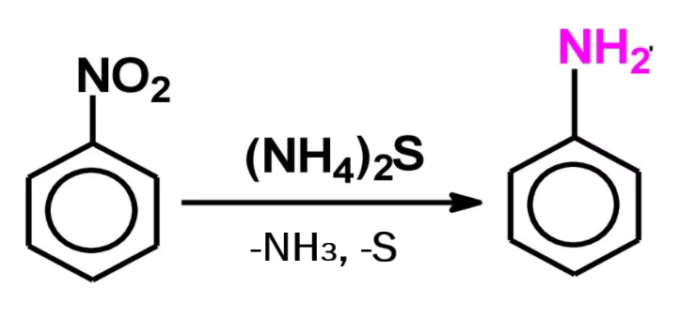
4. Тотықсыздану реакциялары
Нитроалкандардың тотықсыздануы әдетте өте оңай жүреді: жұмсақ реагенттерді қолдануға болады, мысалы, қышқыл ортадағы металдарды, қалайы (II) тұздары, Na2S2O4.
Нитробензолдардың тотықсыздануы
Ең алғаш Н.Н. Зинин (1842 ж) нитробензолға аммоний сульфидімен әсер етіп анилин алды:

Slide 17
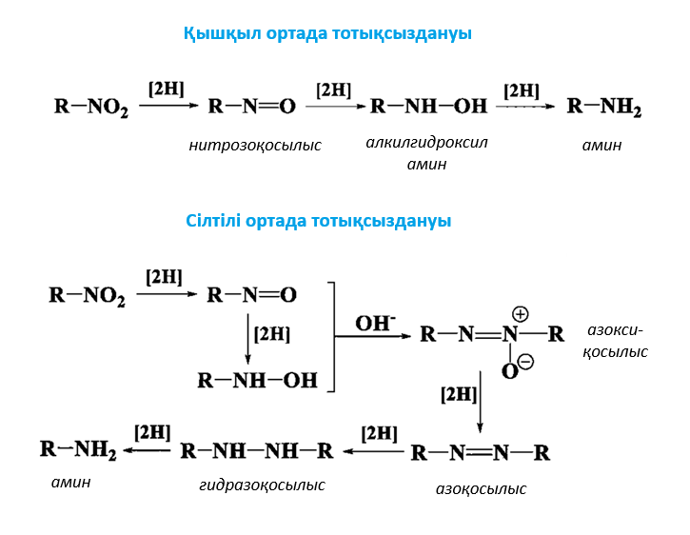

Slide 18
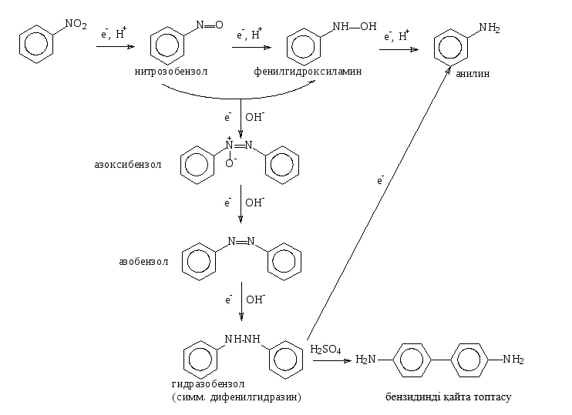

Slide 19
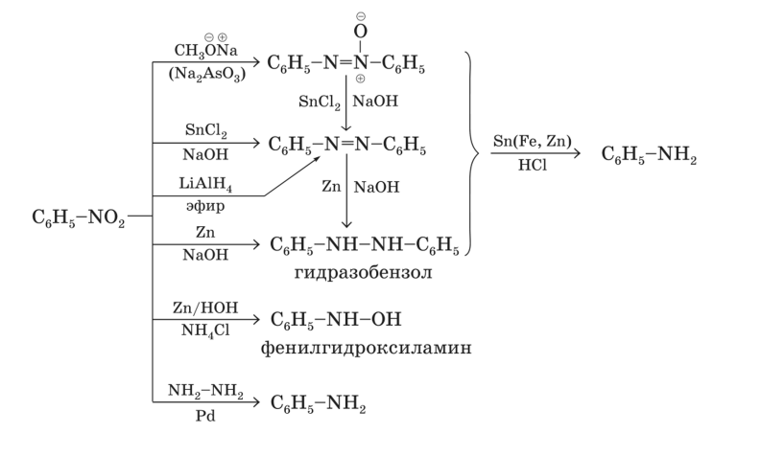

Slide 20
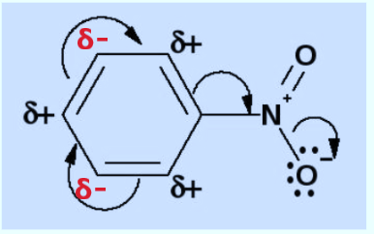
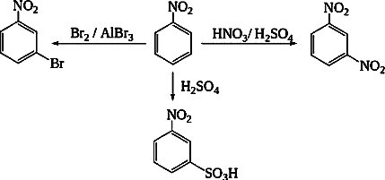
Электрофилді орынбасу реакциялары
NO₂ - электроно-акцепторлы топ -J және -М эффект
Нитроқосылыстардың ароматты ядросындағы π-электрон тығыздығының төмендеуі электрофильді орынбасу реакцияларының бензолға қарағанда әлдеқайда қиын жүруінің себебі болып табылады.
Сонымен, нитробензолды қатаң жағдайларда ғана нитрлеуге, сульфаттауға ж/е бромдауға болады.
Электрофильді реагент шабуылдары негізінен мета-позицияларға түседі.
Фридель-Крафтс реакциялары (ацилдену, алкилдену) нитроарендерде жүрмейді.

Slide 21
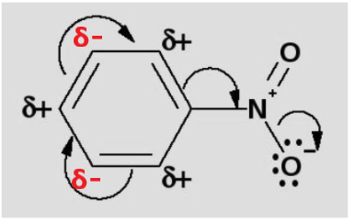
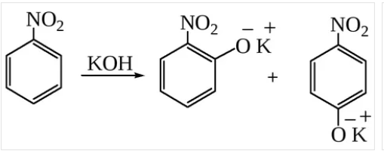
Нуклеофилді орынбасу реакциялары

